Slide 1
模块化开发
JS 模块化
CSS 模块化
Notes:
实际上来说模块

Slide 2
Notes:
实际上来说模块

Slide 3
JS 模块化
命名空间
COMMONJS
AMD/CMD/UMD
ES 6 module
Notes:
在很多年前，命名空间是考量一个人代码是否入门的一个基础问题，后来我们有了专门的前端模块化规范，从触角伸向服务端的 nodejs 开始，我们有了commonjs 规范，然后我们的社区为了在浏览器端也开始使用模块化方案，就开始有了 AMD, 国内由我们的淘宝的玉伯的seajs 提出了 CMD 规范

Slide 4
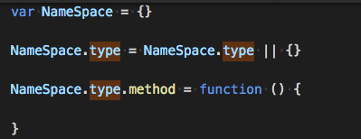
命名空间
库名.类别名.方法名
Notes:
YUI 2 中大量使用了命名空间，在还没有模块化的世界里，通过命名空间，能极大缓解冲突。

Slide 5
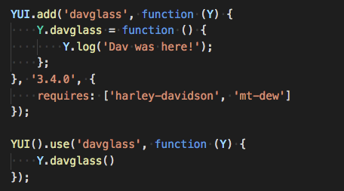
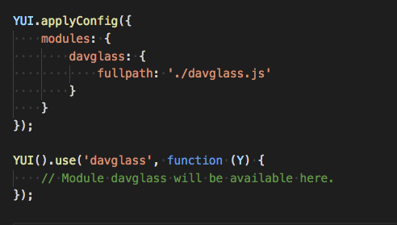
YUI
Notes:
YUI3 通过沙箱机制，解决了命名空间带来的问题。

Slide 6
CommonJS
Modules/1.1.1
一个文件为一个模块
通过 module.exports 暴露模块接口
通过 require 引入模块
同步执行
http://wiki.commonjs.org/wiki/Modules/1.1.1
Notes:
1、1.0 -> 1.1.1
2、一个文件为一个模块
3、模块内的变量不能被访问到，只能通过exports方法暴露出的接口才能被外界访问到
4、通过require 同步加载模块

Slide 7
commonjs
Notes:
1、1.0 -> 1.1.1
2、一个文件为一个模块
3、模块内的变量不能被访问到，只能通过exports方法暴露出的接口才能被外界访问到
4、通过require 同步加载模块

Slide 8
AMD
Async Module Definition
使用 define 定义模块
使用 require 加载模块
RequireJS
依赖前置，提前执行
https://github.com/amdjs/amdjs-api/wiki/AMD
Notes:
为了使得浏览器和 nodejs 一样具有模块化开发的特点，社区发明了AMD 规范，也就是Async Module Definition，在Commonjs 中，所有的模块是同步加载，服务端由于都是本地文件可以承受这样的一个加载开销，而我们的浏览器端呢？如果要求用户来承担这一个同步加载所有模块的开销，一定会影响到用户的浏览网页的速度。AMD 正是为了解决这一点而生。

Slide 9
AMD
Notes:
第一幅图是AMD 规范中的定义一个模块，分别有三个参数，
第一个参数是模块名称，第二个是模块依赖，第三个是工厂函数。
第一个和第二个参数都可以省略
第二幅图是一个匿名模块的定义，省略第一个参数名，图中依赖了abcdef 6个模块，在AMD规范中，当引入A,B,C,D,E,F的时候， 这些模块内部的内容已经被浏览器执行了。即便还没有被使用他的模块真正用到。这个就是AMD 的依赖前置

Slide 10
CMD
Common Module Definition
一个文件为一个模块
使用define 来定义一个模块
使用require 来加载一个模块
SeaJS
尽可能懒执行
https://github.com/cmdjs/specification/blob/master/draft/module.md
Notes:
1、CMD 全称是 common module definition
2、在CMD 规范中，一个文件为一个模块
3、也同样是通过define 和 require 来定义和加载一个模块
4、代表作是 seajs
5、宗旨是尽可能的懒执行
6、规范的地址

Slide 11
CMD

Slide 12
UMD
Universal Module Definition
通用解决方案
三个步奏
判断是否支持 AMD
判断是否支持 CommonJS
如果都没有 使用全局变量

Slide 14
ESM
EcmaScript Module
一个文件一个模块
export / import
import()

Slide 15
ESM

Slide 18
Notes:
好像一下子接触这么多规范，可能从来没有接触过的同学有点懵，我应该记住哪一个？哪一个才是未来？以后编程这么用？我们就来看看webapck 的支持情况。

Slide 19
Webpack 支持
AMD (RequireJS)
ES Modules (推荐的)
CommonJS
Notes:
尽管之前我们有遇到过这么多类型的模块化规范，但是在webpack 中推荐使用的是ES6 module，所以在如今的开发过程中，我们可以选择ES6 模块规范深入了解掌握，就可以满足我们的使用。由于webpack 基于 nodejs 的工具，在 nodejs 中是采用的模块化规范是 CommonJS ，所以我们除去ES6 外再掌握 CommonJS 就可以了。所以老师推荐的是掌握 Commonjs 和 ES6 modules，而对于AMD & CMD 大家了解就可以了。

Slide 20
CSS 模块化
CSS 设计模式
OOCSS
SMACSS
Atomic CSS
MCSS
AMCSS
BEM
CSS Modules
Notes:
SMACSS
Atomic CSS
MCSS

Slide 21
OOCSS
Notes:
OOCSS是object-oriented CSS的缩写. 主要有两个意思:
结构和设计分离
容器和内容分离
使用这种结构, 开发人员获得可以在不同地方使用的CSS类.
通常这时候总是会有两个消息(一个好消息和一个不好的消息):
好消息: 通过复用来减少代码量(DRY原则)
不好的消息: 维护非常困难(复杂). 当你修改某一个具体的元素的样式的时候, 大部分情况下, 除了修改CSS本身(因为多数的CSS类是通用的), 你还不得不添加更多的标记类(markup).

Slide 22
SMACSS
Notes:
SMACSS是可扩展和模块化结构CSS的简称. 该方法的主要目标是减少代码量并简化代码维护.
Jonathan Snook把它归纳为5个部分:
基本规则(Base rules): 这些是网站的主要元素的样式, 如body, input, button, ul, ol等. 在这一步中, 我们主要使用HTML标签和属性选择器, 在特殊情况下, 使用CSS类(如: 如果您有JavaScript-Style选择);
布局规则(Layout rules): 主要是些全局元素, 顶部, 页脚, 边栏等模块的大小. Jonathan建议使用ID选择器, 因为这些模块不太可能在同一个页面上出现多次. 然而, 本文作者认为这是个很不好的习惯(每当ID出现在样式文中, 感觉世界顿时变得灰暗, 有一股莫名的哀伤).
模块规则(Modules rules): 模块(类似于卡片布局)可以在一个页面中使用多次. 对于模块CSS类, 不建议使用ID和tag选择器(这是为了方便重用以及上下文独立).
状态规则(State rules): 在这一步中, 规定了模块的各种状态以及网站的基础部分. 这是唯一允许使用"!important"的地方.
主题规则(Theme rules): 设计您可能需要更换的样式.

Slide 23
Atomic CSS
Notes:
Atomic CSS是CSS架构的一种方法, 它的好处是写出基于视觉功能的小的, 单用途CSS类.
使用Atomic CSS, 为每个可重用的属性创建单独的CSS类. 例如, margin-top: 1px; 就可以创建一个类似于mt-1的CSS类, 或者width: 200px; 对应的CSS类为w-200.
这种样式允许您通过重用声明来最大程度地减少您的CSS代码数量, 并且也能很轻松的更改模块, 例如, 更改以技术任务时.
然而, 这种方法有很大的缺点:
CSS类名是属性名称的描述, 而不是元素的自然语义. 这种想象很容易使人在开发过程中变得迷茫. 开发本身也十分容易复杂化.
直接在HTML中进行显示设置.

Slide 24
MCSS
Notes:
Atomic CSS是CSS架构的一种方法, 它的好处是写出基于视觉功能的小的, 单用途CSS类.
使用Atomic CSS, 为每个可重用的属性创建单独的CSS类. 例如, margin-top: 1px; 就可以创建一个类似于mt-1的CSS类, 或者width: 200px; 对应的CSS类为w-200.
这种样式允许您通过重用声明来最大程度地减少您的CSS代码数量, 并且也能很轻松的更改模块, 例如, 更改以技术任务时.
然而, 这种方法有很大的缺点:
CSS类名是属性名称的描述, 而不是元素的自然语义. 这种想象很容易使人在开发过程中变得迷茫. 开发本身也十分容易复杂化.
直接在HTML中进行显示设置.

Slide 25
AMCSS
Notes:
Atomic CSS是CSS架构的一种方法, 它的好处是写出基于视觉功能的小的, 单用途CSS类.
使用Atomic CSS, 为每个可重用的属性创建单独的CSS类. 例如, margin-top: 1px; 就可以创建一个类似于mt-1的CSS类, 或者width: 200px; 对应的CSS类为w-200.
这种样式允许您通过重用声明来最大程度地减少您的CSS代码数量, 并且也能很轻松的更改模块, 例如, 更改以技术任务时.
然而, 这种方法有很大的缺点:
CSS类名是属性名称的描述, 而不是元素的自然语义. 这种想象很容易使人在开发过程中变得迷茫. 开发本身也十分容易复杂化.
直接在HTML中进行显示设置.

Slide 26
BEM
Block
header, container, menu, checkbox, input
Element
menu item, list item, checkbox caption, head title
Modifier
disabled, highlighted, checked, fixed, size big, color red

Slide 28
CSS Modules
Notes:
Webpack 中使用css modules非常简单是需要通过使用css-loader 开启 module 这个参数就可以了

Slide 29
Webpack
css-loader?modules
:local
:global
composing
Notes:
Webpack 中使用css modules非常简单是需要通过使用css-loader 开启 module 这个参数就可以了

